Slide 1
5. MODULIS
Problēmu risināšana

Slide 2
5. moduļa pārskats
5. modulī uzzināsiet, kā identificēt tehniskas problēmas, un kā tās risināt (no traucējumu meklēšanas līdz sarežģītāku problēmu risināšanai), apgūsiet digitālo rīku un tehnoloģiju izvēli un to lietošanu. Uzzināsiet, kā pielāgot digitālo vidi personiskajām vajadzībām (piemēram, pieejamībai).
Jūs sapratīsiet, kā izmantot digitālos rīkus un tehnoloģijas, zināšanu pilnveidei un inovatīvu procesu ieviešanai, kā
individuāli un kolektīvi iesaistīties konceptuālu problēmu vai situāciju risināšanā digitālajā vidē.
Sapratīsiet, kur ir jāuzlabo sava digitālā competence, spēsiet atbalstīt citus viņu digitālo kompetenču attīstībā. Pratīsiet sameklēt iespējas sevis pilnveidošanai un sekot līdzi digitālajai attīstībai.
01
Vajadzību un tehnoloģisko reakciju noteikšana
02
Tehnisku problēmu risināšana
03
Radoša digitālo tehnoloģiju izmantošana
04
Digitālās kompetences trūkumu identificēšana

Slide 3

1. tēma: Vajadzību un tehnoloģisko reakciju noteikšana

Slide 4
Attiecīgās definīcijas
Pirms sākam 1. tēmu, šeit ir dažas noderīgas definīcijas, kas jums palīdzēs
saprast šajā modulī sniegto informāciju.
Informācijas tehnoloģija (IT) ir zināšanu, metožu, paņēmienu un tehniskā aprīkojuma kopums, kas ar datoru un sakaru līdzekļu starpniecību nodrošina jebkuras informācijas iegūšanu, glabāšanu un izplatīšanu.
Digitālie rīki ir programmas, vietnes vai tiešsaistes resursi, kas var atvieglot uzdevumu izpildi.
Jauktā mācīšanās , kas pazīstama arī kā hibrīdmācīšanās, ir pieeja izglītībai, kas apvieno tiešsaistes izglītojošus materiālus un iespējas mijiedarboties tiešsaistē ar klātienes nodarbībām. Šajās mācībās nepieciešama gan skolotāja, gan skolēna fiziska klātbūtne. Skolotājs kontrolē mācību laiku, vietu, ceļu vai tempu.

Slide 5

Tehnisko problēmu definēšana
1. Ierīču atšķirīgas iespējas un instrukcijas
Ja studentiem universitātē ir jāņem līdzi sava ierīce, ierīces iespējas var atšķirties, piemēram, lēts Android tālrunis salīdzinājumā ar planšetdatoru. Studentiem ilgstoši var būt grūtības rakstīt mazās ierīcēs. Pedagogiem, iespējams, būs jāsniedz vairāki norādījumi par daudzām dažādām ierīcēm
2. Ir viegli novērst uzmanību
Uzmanības novēršana ar vairākiem paziņojumiem ir ļoti izplatīta parādība, taču tā ir pārvaldāma. Varat izslēgt skaņu, atlikt paziņojumus vai pieņemt vienkāršu lēmumu neveikt vienlaikus vairākus uzdevumus. Tas nāk par labu labsajūtai.

Slide 6
Tehnisko problēmu definēšana
3. Tehnoloģijas var ietekmēt mācību stundu laiku iestādēs
Nodarbības var tikt pārtrauktas ar regulārām diskusijām, kas samazina nodarbību laiku. Nodarbībās jāspēj līdzsvarot tehnoloģiju izmantošana un apņemība izmantot ne pārāk daudz iespēju, lai lietotājs nepārslogotos. Ja jūtaties traucēts tehnoloģiju dēļ, runājiet par to ar saviem pedagogiem.
4. Neveiksmes, kļūdas un darbības traucējumi
Tehnoloģija var sabojāties. Mēs visi esam to piedzīvojuši. Gan programmatūra, gan aparatūra kādā brīdī jālabo. Dažus darbības traucējumus var viegli novērst, citiem var būt nepieciešama profesionāla palīdzība.
5. Ne visiem mājās ir tehnoloģijas
Ne visiem izglītojamajiem vai pedagogiem mājās ir dators un ne visiem ir pietiekami jaudīgs internets. Lai gan Covid-19 dēļ mēs visi centāmies uzlabot savienojamību, joprojām pastāv nepilnības. Izglītojamajie ir jāmudina dalīties ar saviem pedagogiem par savām mājas tehnoloģiju problēmām.

Slide 7
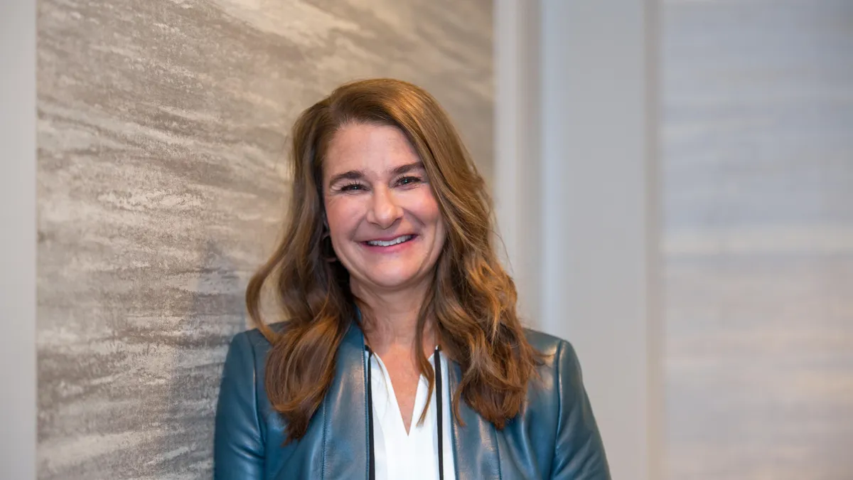
"Kad mēs ieguldām sievietēs un meitenēs, mēs ieguldām cilvēkos, kuri iegulda visos citos"
Melinda Geitsa

Slide 8

Kādas ir vajadzības saistībā ar tehnoloģijām?
Mūsdienu izglītojamie ļoti atšķiras no tiem, kuriem izglītības sistēma
bija paredzēta. Tehnoloģija tiek pastāvīgi pilnveidota lai atbilstu mūsdienu digitālo izglītojamo vajadzībām.
Kāpēc mums ir vajadzīgas digitālās prasmes un kā tās var ietekmēt iesaistīšanos?
Nodrošina jauktas mācīšanās iespējas
Palīdz savienot cilvēkus ar reālo pasauli
Sagatavo cilvēkus darbam
Veicina sadarbību
Atbalsta dažāda veida izglītojamos
Piekļūst informācijai vienkāršāk
Māca mums, kā būt atbildīgiem tiešsaistē

Slide 9
Darbība — e-pasta mapju izveide
Atveriet Gmail
Dodieties uz iesūtnes kreiso pusi un noklikšķiniet uz "Vairāk" vai ritiniet uz leju, lai atrastu "+ Izveidot jaunu iezīmi".
Ierakstiet jaunās mapes nosaukumu lodziņā ar nosaukumu “Lūdzu, ievadiet jaunas etiķetes nosaukumu” .
Ja vēlaties izveidot jauno mapi zem citas mapes, noklikšķiniet uz lodziņa "Nest label under" un atlasiet mapi, kurā vēlaties izveidot šo jauno mapi.
Tagad šajā mapē varat glabāt failus, kurus vēlaties paturēt.

Slide 10
Gadījuma izpēte — saite uz ārpasauli
GADĪJUMA IZPĒTE
Atbalsts vecāka gadagājuma audzēkņiem apgūt digitālās prasmes, kurām nav iepriekšēju digitālo prasmju un ļoti vājas valodas prasmes, var būt izaicinājums, jo īpaši, ja nav motivācijas vai vēlmes mācīties.
Digitālo prasmju attīstības sasaiste ar personīgajām vajadzībām rada iespēju iesaistīt tos, kuri kādreiz nevēlējās vai nevēlējās izmantot IT spēku.
AVOTS: Šeit varat norādīt, kas ir avots

Slide 11
Kā mēs saistījām dalībniekus ar ārpasauli
GADĪJUMA IZPĒTE
Mūsu mērķa grupa, pirmās paaudzes imigranti, pārsvarā no Āzijas kopienas, pulcējas katru nedēļu, lai izbaudītu socializēšanos, krāsošanos un piedalīšanos mākslas un amatniecības aktivitātēs.
Sievietes ieinteresēja pakāpeniska mudināšana izmantot tiešsaistes krāsojamās lietotnes, nevis papīra kopijas, kur viņas varēja izvēlēties no 100 zīmējumiem.
Drīz vien viņiem patika ierasties, lai izmantotu planšetdatorus, visu laiku veltot krāsojumam, lai spēlētu saskaņošanas spēli.

Slide 12
Kā mēs saistījām dalībniekus ar ārpasauli
GADĪJUMA IZPĒTE
Lai novērstu atkarību no koordinatoriem/brīvprātīgajiem, viņi tika mudināti pašiem ieslēgt ierīces un ielādēt lietotni, nevis katru nedēļu gaidīt koordinatoru. Viņiem katru nedēļu tika mācīts viens jauns solis, lai mācītos/veiktu, pakāpeniski veidojot pārliecību, lai ieslēgtu, ielādētu un piekļūtu lietotnei savā ierīcē.
Drīz viņi vēlējās izpētīt ierīces tālāk, redzot bezgalīgās iespējas, ko piedāvā digitālās tehnoloģijas.

Slide 13
Kā mēs saistījām dalībniekus ar ārpasauli
GADĪJUMA IZPĒTE
Laika gaitā sievietes iemācījās izmantot pakalpojumu YouTube, lai piekļūtu videoklipiem par reliģijas zinātniekiem, ēdienu gatavošanu un daudz ko citu, paverot pilnīgi jaunu iespēju pasauli, palīdzot samazināt izolāciju un atkarību no citiem digitālo mediju izmantošanā.
Tagad viņi var pievienoties sesijām, pat ja viņiem nav labi, tiešsaistē, izmantojot tālummaiņu, tādējādi samazinot izolācijas risku.

Slide 14

2. Tēma: Tehnisko poblēmu risināšana

Slide 15
Attiecīgās definīcijas
Pirms sākam 2. tēmu, šeit ir dažas noderīgas definīcijas, kas jums palīdzēs
saprast šajā modulī sniegto informāciju.
Traucējummeklēšana ir sistemātiska pieeja problēmu risināšanai, ko bieži izmanto, lai atrastu un labotu problēmas ar sarežģītām iekārtām, elektroniku, datoriem un programmatūras sistēmām.
Forums ir vieta, situācija vai grupa, kurā cilvēki apmainās ar idejām un apspriež jautājumus, t.sk. īpaši svarīgus tehnoloģiju jautājumus.

Slide 16
Problēmu novēršanas izmantošana, problēmu risināšanai
Digitālās tehnoloģijas ir labākais sasniegums, ko radījusi cilvēce, bet tās var radīt milzīgas galvassāpes, ja kļūmes paceļ savu neglīto galvu!
Problēmu novēršanas pamatprincipu apgūšana var dot lielu iespēju sievietēm migrantēm, kas apmetas jaunās kopienās. Šīs zināšanas var palīdzēt viņām pašām, vai konsultēt citus kopienas locekļus vai papildināt savu CV.
Problēmu risināšana sākas ar problēmas definēšanu. Pēc tam varat sagatavot risinājumu un mēģināt atrisināt problēmu. Beigās pārdomājiet darbības, kuras veicāt, lai atrisinātu savu digitālo problēmu.

Slide 17

Apskatīsim katru soli sīkāk
Definējiet digitālo problēmu
Šis ir pirmais solis ceļā uz risinājumu. Tas prasīs daudz jautājumu uz kuriem būs jāatbild. Jums ir nepieciešams skaidrs problēmas redzējums.
Meklējot palīdzību, jo vairāk detaļu vai vizuālo materiālu varat sniegt sev vai kādam citam, jo labāk.
Daži pedagogi veido videoklipus, izmantojot Screencastify, Loom vai Flipgrid, lai parādītu, kas notiek viņu datoros. Tas ir ļoti labs veids, kā dalīties informācijā ar kādu, kurš cenšas jums palīdzēt, ja pats nevarat atrast risinājumu.

Slide 18
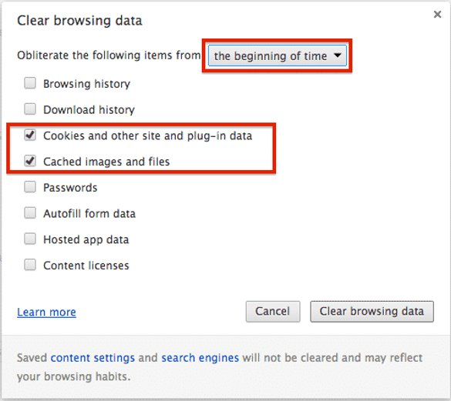
2. Sagatavojiet un atrisiniet problēmu
Nākamais solis ir sagatavoties un mēģināt atrisināt problēmu. Lai veiktu šīs darbības, ir jāveic izpēte un jārunā ar tiem, kuriem uzticaties, un jālūdz palīdzība problēmas novēršanā.
Vienmēr ir labi, kā ieradumu, notīrīt sīkfailus un restartēt ierīci. Sīkfailu dzēšana un ierīču restartēšana vai atjaunināšana palīdzēs izvairīties no tehniskām problēmām.
Daži Chrome paplašinājumi var radīt neparedzētas problēmas, tāpēc paplašinājumu noņemšana var būt laba prakse. Pārbaudiet, vai visas ierīces pamatdaļas ir kārtībā, piemēram, barošanas avots.

Slide 19

3. Forumu un resursu lietošana
Forums ir tiešsaistes diskusiju panelis, kurā cilvēki var uzdot jautājumus, dalīties pieredzē un apspriest abpusēji interesējošas tēmas.
Forumi ir lielisks veids, kā izveidot sociālos sakarus un kopības sajūtu. Tie var arī palīdzēt jums izveidot interešu grupu noteiktā priekšmetā.
Izmantojiet lietojumprogrammu Forums, lai sāktu diskusijas par konkrētu tēmu vai apspriestu kopīgu problēmu risinājumus.
Piedaloties forumā, varat apmainīties ar idejām, uzdot jautājumus un izmantot savas kopienas cilvēku​ pieredzi.

Slide 20
Resursu un palīdzības izmantošana (forumi)
Ir divu veidu forumi:
Atsevišķā forumā ikviens var publicēt tēmu vai atbildēt uz tēmu
Kopienas forumā var piedalīties tikai kopienas loceklis
Forums ir tiešsaistes diskusiju panelis, kurā cilvēki var uzdot jautājumus , dalīties pieredzē un apspriest abpusēji interesējošas tēmas. Forumi ir lielisks veids, kā izveidot sociālos sakarus un kopības sajūtu. Tie var arī palīdzēt jums izveidot interešu grupu noteiktā priekšmetā
Sāciet, meklējot piemērotu forumu tēmai, kas jūs satrauc vai interesē.

Slide 21
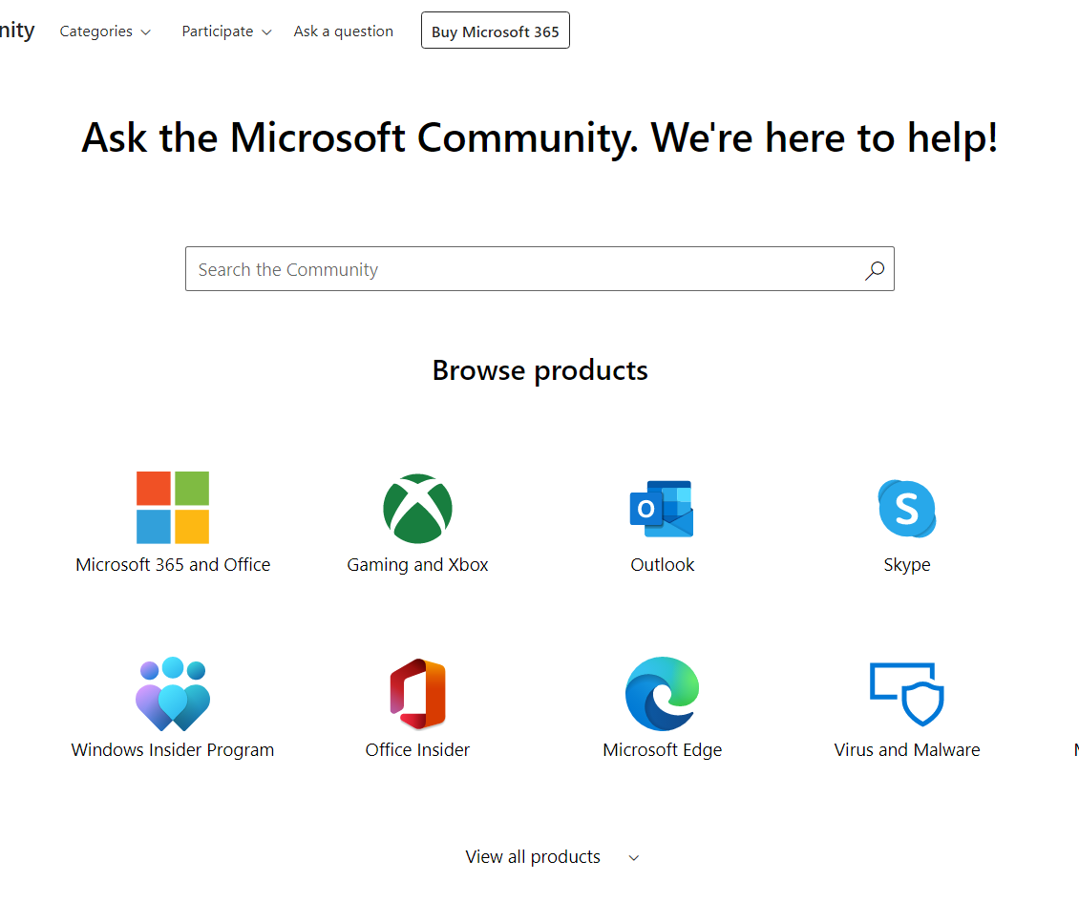
Microsoft forums
Varat anālos izmantot tērzēšanu un aktivizēt kanāla regulēšanu, lai tikai moderatori varētu sākt jaunas ziņas, bet dalībnieki varēstu atbildēt uz šo ziņu.
https://answers.microsoft.com/en-us

Slide 22

Apple forums
Atrodiet atbildes, uzdodiet jautājumus un sazinieties ar Apple lietotāju kopienu no visas pasaules.
https://discussions.apple.com/welcome

Slide 23



Tiešsaistes kopienas
Te ir plašāka un holistiskāka pieeja nekā forumos.
Techfugees ir labs piemērs tiešsaistes kopienai, kuras pamatā ir tehniski jautājumi un prasmju veidošana.
https://techfugees.com/fr/

Slide 24

4. Problēmu risināšanas process
Pēdējais solis ir pārdomāt. Ir svarīgi atzīmēt, kam vajadzētu notikt, tas parasti atkal notiek. Sabiedrība ir noderīga problēmu novēršanas video un/vai ceļvežu izveide, lai palīdzētu tikt gala ar problēmu.
.Ja kāds zina, ka ir eksperts šajā jomā, runājiet ar viņu par to, kā varat piekļūt šiem resursiem
Būs brīži, kad visi iet cauri kādam procesam vairāk nekā vienu reizi, līdz atrod
risinājumus, taču ir svarīgi nepadoties. Palīdzības lūgšana ir daļa no sagatavošanās.
Ir svarīgi sazināties ar ģimeni, draugiem vai citiem jūsu lokā esošajiem cilvēkiem, tāpat kā visiem iemācīties kopīgi novērst tehnoloģiju problēmas.

Slide 25

Uzziniet par digitālo problēmu risināšanas pamatnoteikumiem!
​CTRL + KLIKŠĶINIET uz attēla augšējā labajā stūrī, lai atvērtu PDF dokumentu
Pierakstiet tipiskās digitālās problēmas, kas ir minētas tekstā
Vai esat kādreiz saskāries ar citām digitālajām problēmām? Pierakstiet arī tās.
Uzmanīgi izlasiet rakstu “Pamatproblēmu novēršanas paņēmieni”.
Ņemiet vērā atsevišķos "problēmu novēršanas" soļus, kas aprakstīti tekstā.
Kāds ir pirmais solis, otrais utt.
Varat izmantot nākamos slaidus, lai pierakstītu rezultātus.
https://www.digitaltravellers.org/sheet/basic-troubleshooting-techniques/

Slide 26

Uzdevums
Rezultāti
_____________________________________________________________________​_________________________________________________________________________________________________________________________________________________​_____________________________________________________________________________​__________________________________________________________________________________________________________________________________________________________​_____________________________________________________________________________​__________________________________________________________________________________________________________________________________________________________​________________________________________________________________________________________________________________________________________________________________________________
​

Slide 27
Uzdevums
Rezultāti _____________________________________________________________________​_________________________________________________________________________________________________________________________________________________​_____________________________________________________________________________​__________________________________________________________________________________________________________________________________________________________​_____________________________________________________________________________​__________________________________________________________________________________________________________________________________________________________​________________________________________________________________________________________________________________________________________________________________________________
​

Slide 28

Mācieties!
Kā jūs varat likvidēt vīrusu savā datorā?
Ikviens ir dzirdējis par datorvīrusiem un to, cik kaitinoši un bīstami tie var būt jūsu darbam un datiem.
Šī vienkāršā rokasgrāmata palīdzēs veikt pamata aizsardzības pasākumus pret vīrusiem datorā. Noklikšķiniet uz attēla labajā pusē, lai atvērtu PDF dokumentu.
Click Here
SOURCE: https://www.digitaltravellers.org/sheet/what-to-do-if-your-computer-gets-a-virus/

Slide 29
Uzdevums – Miris zils ekrāns!
Vai pēkšņi savā datorā vai klēpjdatorā esat redzējis baiso zilo mirušo ekrānu? Veiciet tālāk norādītās darbības, lai palīdzētu novērst šo problēmu.
Restartējiet iekārtu.
Palaidiet pretvīrusu programmatūru.
Uzziniet, vai Microsoft ir izlaidusi servisa pakotnes.
Atjauniniet draiverus.

Slide 30

3. tēma: Radoša digitālo tehnoloģiju lietošana

Slide 31
Attiecīgās definīcijas
Pirms sākam 3. tēmu, šeit ir dažas noderīgas definīcijas, kas jums palīdzēs
saprast šajā modulī sniegto informāciju.
Datu privātums parasti nozīmē personas spēju pašai noteikt, kad, kā un kādu personas informāciju par viņu drīkst kopīgot vai paziņot citiem.
Datu drošība ietver standartu kopumu un dažādus drošības pasākumus, kas veikti, lai novērstu jebkādu trešo personu nesankcionētu piekļuvi digitālajiem datiem vai jebkādu tīšu vai netīšu datu pārveidošanu, dzēšanu vai izpaušanu.

Slide 32

Radošums un tehnoloģijas
Jā! Radošums un tehnoloģijas noteikti var sadarboties un viena otru neizslēdz. Tā vietā, lai apspiestu radošumu, tehnoloģija var uzlabot noteiktas radošā procesa jomas. Tas tiek darīts, piedāvājot jaunu platformu radošumam, kurā pastāvēt (un no kurienes nākt).
Tehnoloģijas ir iedvesmojušas jaunai karjerai, kā arī darbiem. Izmantojot tehnoloģiju, jūs varat radīt jaunus problēmu risinājumus, vienlaikus izmantojot savu radošumu.
Kā cilvēkam, kurš meklē darbu, ir svarīgi izcelties! To var izdarīt, izmantojot tehnoloģiju.

Slide 33
Radoša mācīšanās un radoša balss
Projekta “Mācīt digitāli”komanda ir nolēmusi koncentrēties uz divām visatbilstošākajām jomām, kurās radoša pieeja, izmantojot tehnoloģijas, var palīdzēt migrantu sieviešu nodarbinātībai.
1. Radoša pieeja digitālajām mācībām, izmantojot digitālo mācību platformas
2. Tehnoloģiju potenciāla izmantošana, lai palīdzētu veidot līdzdalību, paust viedokļus, veicināt prezentācijas prasmes

Slide 34
Radoša pieeja digitālajām mācībām, izmantojot platformas
Tiešsaistes mācību platforma ir informācijas sistēma, kas nodrošina drošu mācību vidi, kurā izglītojamie var apmeklēt tiešsaistes kursus. Šāda veida mācīšanās nodrošina sadarbību, mijiedarbību un elastīgu laika pārvaldību, kas visi ir svarīgi RADOŠUMA elementi.
Šīs tiešsaistes mācību platformas bieži sauc par “tiešsaistes kursu tirgiem”, jo tās sniedz audzēkņiem iespēju tieši meklēt tiešsaistes kursus un maksāt par tiem.
Jānošķir tiešsaistes mācību platformas un tiešsaistes kursu platformas:
Tiešsaistes mācību platforma uzsver un parāda izglītojamā perspektīvu, savukārt tiešsaistes kursu platforma ņem vērā tiešsaistes instruktora/izglītotāja perspektīvu.

Slide 35



Sīkāka radošo mācību platformu apskate
Tālāk esam identificējuši trīs no populārākajām tiešsaistes mācību platformām. Dažos nākamajos slaidos mēs sīkāk aplūkosim katru no šīm platformām, izpētot plusus un mīnusus.
Trīs populārākās tiešsaistes mācību platformas, ko mēs iesakām, ir:
1. LinkedIn mācības
2. Udemy
3. Skillshare

Slide 36

LinkedIn mācības
LinkedIn Learning ir izglītības platforma, kas piedāvā video nodarbību formātā, profesionālus kursus biznesā, ar tehnoloģijām saistītās un radošās jomās. Platforma piedāvā vairāk nekā 16 000 kursu 7 valodās. LinkedIn Learning mērķis ir attīstīt izglītojamo prasmju kopumu, lai palīdzētu viņiem iegūt vēlamo karjeru.
LinkedIn Learning koncentrējas uz video kursiem, kurus pasniedz nozares eksperti radošajās, programmatūras un biznesa prasmju nozarēs. Visi LinkedIn Learning kursi ir sadalīti četrās kategorijās: Bizness, Radošums, Tehnoloģijas un Sertifikācija.
Viena no labākajām LinkedIn mācīšanās iezīmēm ir tā, ka katra kursa lapā ir interaktīvs jautājums un atbildes, kas ļauj studentiem uzdot jautājumus un dalīties idejās ar pasniedzējiem, kolēģiem un citiem, kas ir apguvuši kursu.
Iepazīstieties ar LinkedIn apmācību, noklikšķinot uz šīs saites

Slide 37
LinkedIn mācīšanās plusi un mīnusi
Plusi
Ļoti atpazīstams un novērtēts bizness - biznesam aprindās
Nāk ar viena mēneša bezmaksas izmēģinājuma periodu
Sniedz personalizētus kursu ieteikumus lietotājiem
Pēc kursa pabeigšanas piedāvā sertifikātu
Ļauj novērtēt savu progresu, izmantojot viktorīnas
Ir pieejama bezsaistes mācīšanās piekļuve, lai mācītos, atrodoties ceļā
Nodrošina piekļuvi citām augstākās klases karjeras funkcijām
Mīnusi
Piedāvāto kursu kvalitāte ir neskaidra, un pirms uzņemšanas jums ir jāveic daži pētījumi par tiem
Sertifikātus nav akreditējusi universitāte vai partneris
Dažas tēmas platformā var nebūt ietvertas

Slide 38

Udemy
Udemy ir viens no populārākajiem tiešsaistes kursu tirgiem tīmeklī. Tā ir izglītojoša platforma, kurā ir vairāk nekā 40 miljoni studentu un 50 tūkstoši pasniedzēju un priekšmetu ekspertu, kas veido tiešsaistes kursus.
Udemy darbojas kā Wiki (kā enciklopēdija) ar video programmēšanas pamācībām. Tomēr šī Wiki ir daudz sakārtotāka un pieejamāka nekā jebkas, ko bez maksas atradīsit pakalpojumā YouTube. Udemy piegādes metode un kursu organizācija padara materiālu vieglāk uztveramu. Ir daudz lielāka iespēja, ka jūs kaut ko ātri iemācīsities pakalpojumā Udemy, salīdzinot ar pakalpojumu YouTube.
Udemy ir pievilcīgs daudziem cilvēkiem, jo jums nav jābūt profesionālim, lai to izmantotu. Daudzi no Udemy kursiem ir sadalīti kategorijās, lai ikviens varētu saprast saturu. Dažas nodarbības pat sākas absolūtā iesācēja līmenī. Udemy ir bijis populārs inženieru, datorzinātnieku, kodētāju, informācijas tehnoloģiju atbalsta un tīmekļa izstrādātāju vidū. Vietnē Udemy jūs atradīsit pasniedzējus un nodarbības, kas tiek piedāvātas visu veidu tehnoloģiju disciplīnās.
Pārbaudiet Udemy, noklikšķinot uz šīs saites

Slide 39
Udemy plusi un mīnusi
Plusi:
Par pieņemamu cenu. Ir pieejami gandrīz 600 bezmaksas kursi
Paredzēts pašmācības tempam un video kursiem
Nav nepieciešamas augstas tehniskās zināšanas
Ja jums nepatīk kurss vai tas nebija tas, ko gaidījāt, Udemy piedāvā 30 dienu naudas atdošanas garantiju
Jums ir mūža piekļuve jebkuram kursam, ko esat iegādājies
Milzīga kursu izvēle, vairāk nekā 240 000 .
Fantastiska kategoriju un apakškategoriju izvēle.
Mīnusi:
Ļoti ierobežota mijiedarbība ar studentiem
Augsta konkurence starp kursu veidotājiem

Slide 40
Skillshare
Skillshare 2010. gadā Ņujorkā dibināja divi digitālās pasaules veterāni Maikls Karnjanaprakorns un Malkolms Ongs. Tas piedāvā vairāk nekā 35 000 kursu, un tam ir 8 miljoni lietotāju. Tā ir viena no populārākajām tiešsaistes mācību platformām, kas koncentrējas uz nodarbībām radošiem profesionāļiem un uzņēmējiem. Nodarbības ir sadalītas 4 kategorijās: radošā māksla, tehnoloģija, bizness un dzīvesveids. Skillshare piedāvā arī desmitiem apakškategoriju.
Skillshare ir paredzēts radošiem cilvēkiem, kuri vēlas attīstīt jaunas prasmes vai uzlabot esošās. Tā kā nodarbības koncentrējas uz tādām tēmām kā ilustrācija, dizains, fotogrāfija, video, ārštata darbs un daudz kas cits, protams, tas patīk radošiem darbiniekiem (piemēram, dizaineriem, pavāriem, māksliniekiem utt.), uzņēmējiem (piemēram, mārketinga speciālistiem vai SEO), ārštata darbiniekiem vai maziem uzņēmumiem, kuri visi vēlas spert nākamo soli savā radošajā ceļojumā.
Pārbaudiet Skill Share, noklikšķinot uz šīs saites

Slide 41
Skillshare plusi un mīnusi
Plusi:
Skillshare piedāvā bezmaksas Premium abonementa izmēģinājuma versiju, lai jūs varētu izbaudīt pilnu mācību pieredzi pirms finansiālām saistībām.
Skillshare ir ļoti iesaistīta kopiena, kas var padarīt nodarbības interaktīvākas un jautrākas.
Skillshare piedāvā tūkstošiem nodarbību par tēmām, kas ietver ilustrāciju, dizainu, fotogrāfiju, video, ārštata darbu un daudz ko citu.
Mīnusi:
Skillshare ir platforma galvenokārt personīgai izaugsmei, jo, pabeidzot kursu, netiek piešķirta nekāda veida oficiāla (vai neoficiāla) sertifikācija.
Lai gan Skillshare atbalsta kursus jebkurā valodā, patiesībā dažādās valodās nav pieejami daudzi kursi.
Var būt dārgi, jo Skillshare Premium ir pieejama tikai tad, ja maksā katru gadu.

Slide 42
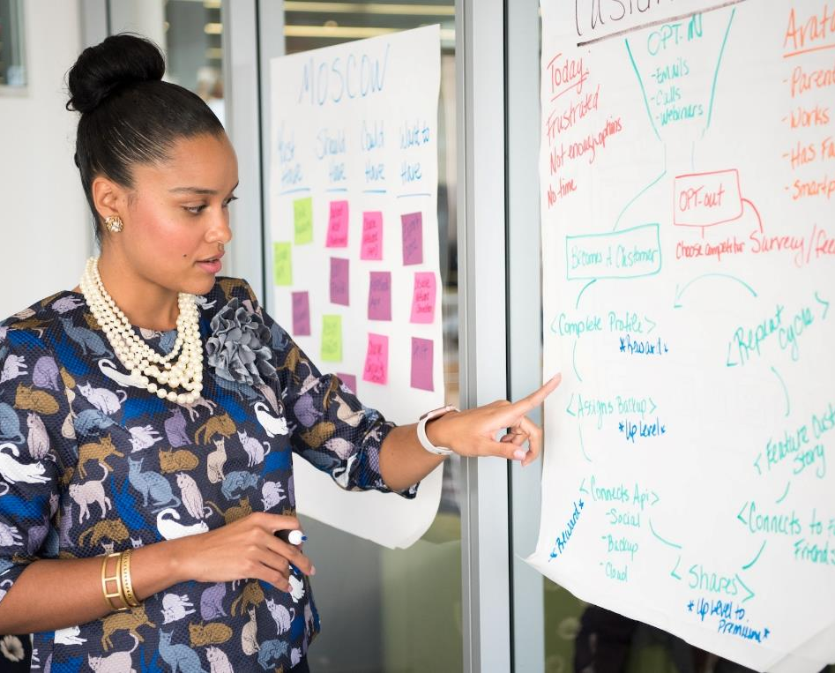
Kāpēc prezentācijas prasmes ir svarīgas?
Prezentācijas prasmes ir svarīgas. Lai gan var šķist, ka jums nav jāsniedz prezentācija ļoti bieži, būt labam prezentētājam ir fantastiska prasme.
Kad atrodaties darba intervijā, jums, visticamāk, nebūs slaidu komplekta, taču, ja labi sevi prezentēsit, jūs varat izrādīties pārliecināts un zinošs — laba izvēle darbam, uz kuru esat devies!
“Mācīt digitali” komanda vienmēr ieteiktu kļūt kompetentam programmatūras izmantošanā, lai izveidotu prezentāciju, jo tā ir prasme, kas jums, visticamāk, būs nepieciešama turpmākajos darbos.

Slide 43

Prezentācijas prasmes
Tomēr, veidojot prezentāciju, var būt grūti piesaistīt un noturēt auditorijas uzmanību ar ikdienišķiem slaidiem, kas pilni ar aizzīmju punktiem.
Lai gan tradicionālos rīkus, piemēram, PowerPoint, Google slaidus un Keynote, var izmantot, lai izveidotu prezentācijas, jūs varat izjaukt parasto metodi, iekļaujot attēlus, izveidojot kustību un ierobežojot katru slaidu vai sadaļu tikai ar pāris taustiņiem. Padariet savu balsi sadzirdētu, un apskatīsim tuvāk dažus rīkus, kas palīdzēs nodrošināt jūsu panākumus!

Slide 44

Haiku Deck
Haiku Deck ir platforma, kuras prioritāte ir vienkāršība. Lietotāji var izveidot elegantas, vienkāršas prezentācijas ar augstas kvalitātes attēliem. Spartiešu pieeja ļauj sazināties ar auditoriju, nevis zaudēt to informācijas pārslodzē, ko izraisa daudz teksta slaidi.
Haiku Deck izmanto vilkšanas un nomešanas saskarni un piedāvā viegli lietojamu programmatūru, kā arī veidnes prezentāciju izveidei. Viena no labākajām Haiku Deck īpašībām ir tā, ka tajās ir pieejami vairāk nekā 40 miljoni bezmaksas attēlu.
Pateicoties plašajam attēlu klāstam un plašajiem fontu veidiem, platforma ļauj viegli izveidot vienkāršas, jaudīgas prezentācijas, kas ir pieejamas jebkurā ierīcē. Haiku Deck ļauj viegli ievērot ekspertu ieteiktās labākās prakses: vienkāršojiet ziņojumu, izmantojiet attēlus, lai pastiprinātu emocionālo ietekmi, un saglabājiet formatējumu tīru un konsekventu.
Iepazīstieties ar Haiku Deck, noklikšķinot uz šīs saites
Iepazīstieties ar šiem 10 labākajiem padomiem, kā maksimāli izmantot Haiku komplektu

Slide 45

Visme
Visme ir viena no vispilnīgākajām prezentāciju programmām, kas pieejamas tiešsaistē. Profesionālu prezentāciju veidošana ir vienkārša. Gandrīz visu var pielāgot vai pārvietot. Tomēr tas nav viss, ko Visme var darīt.
Visme mērķis ir ļaut tiem, kas nav dizaineri, radīt skaistus dizainus, neatkarīgi no tā, vai tā ir prezentācija, infografika vai sociālo tīklu vāka fotogrāfija. Lai gan Visme piedāvā ierobežotu skaitu pāreju, pieejamās pārejas nodrošina, ka jūsu prezentācijai ir vislielākā pieejamā ietekme. Varat arī izmantot Visme, lai izveidotu citu vizuālo saturu, piemēram, infografikas, atskaites un interaktīvas diagrammas. Ir daudz pielāgojamu veidņu, kas ir iebūvētas programmatūras komplektācijā.
Izmantojot Visme, varat izvēlēties starp prezentācijas veidni un prezentācijas motīvu. Veidnes ir pilnīgas, iepriekš izstrādātas prezentācijas ar 3–15 dažādiem slaidiem. Visme pašlaik piedāvā vairāk nekā 100 unikālu veidņu, no kurām izvēlēties, un vienmēr pievieno papildu iespējas.
Iepazīstieties ar Visme , noklikšķinot uz šīs saites

Slide 46

Pitcherific
Pitcherific ir ne tikai prezentācijas risinājums, bet arī platforma prezentācijas veidošanai un praktizēšanai. Tā ir uz veidnēm balstīta programma, kas palīdz prezentācijas izveides procesā. Tā vietā, lai izveidotu dažus slaidus, Pitcherific piedāvā pierakstīt katras runas daļas.
Laukumu var izmantot daudzās dažādās situācijās. Jūs varat piedāvāt jaunu ideju potenciālajiem investoriem, biznesa partneriem vai klientiem. Dažreiz jums ir nepieciešams vairāk nekā laba ideja, ir jāpārliecina, jāpārdod un jāsazinās, lai jūsu vēstījums būtu skaidrs.
Pitcherific piedāvā dažādas veidnes dažāda veida prezentācijām. Pitcherific arī iesaka katras sadaļas rakstzīmju skaitu un laika pulksteni, kas ļauj izsekot runas vai prezentācijas garumam un palikt vēlamajā diapazonā.
Pārbaudiet Pitcherific, noklikšķinot uz šīs saites
Noklikšķiniet uz šīs saites, lai iegūtu idejas par to, kā izmantot Pitcherific

Slide 47
Aktivitāte - Canva
Canvas ir daudzfunkcionāls dizaina rīks ar tūkstošiem veidņu. Tas ir par brīvu!
Lūdzu, aprakstiet darbības, kas jādara:
Dodieties uz www.canva.com
Augšpusē esošajā izvēlnē noklikšķiniet uz "Funkcijas".
Izvēlieties "Dizaina veidi"
Ritiniet uz leju, lai redzētu sadaļu skaitu ar populārākajiem dizainiem.
Noklikšķiniet uz 'Izveidot...' un esat gatavs doties.
Atlasiet dizainu vai augšupielādējiet savu logotipu / attēlus vai dizainu.
Kad tas ir izdarīts, noklikšķiniet uz lejupvērstās bultiņas ekrāna augšējā labajā pusē, lai lejupielādētu dizainu vairākos formātos.

Slide 48
GADĪJUMA IZPĒTE
Gadījuma izpēte — e-pasta prasmju attīstīšana
Sievietēm migrantēm attīstot savas angļu valodas apguves prasmes, spēja sazināties, izmantojot ne tikai mobilās ierīces, kļūst vēl svarīgāka.
Ir cilvēki (t.sk.sievietēm migrantes), kurām nav e-pasta, jo viņām nekad nav bijusi vajadzība vai prasmes izveidot e-pasta kontu, kas neļauj viņām pilnībā iesaistīties pēc COVID situācijā, kas ietver arī papīra patēriņa samazināšanu un mājasdarbu biežāku izmantošanu, nosūtītot tos kā Word vai PDF dokumentus, izmantojot e-pastu.
Pārliecinoties, ka digitālo prasmju trūkums nerada šķēršļus mācībām, izglītojamie jāatbalsta e-pasta lietošanā.

Slide 49
GADĪJUMA IZPĒTE
Gadījuma izpēte — e-pasta prasmju attīstīšana
Izmantojot klātienes sesijas, studenti tika atbalstīti, izveidojot e-pasta kontu. Tas nodrošināja, ka viņi var kontrolēt savu paroli un, savukārt, varēja pārņemt īpašumtiesības, paļaujoties uz saviem ģimenes locekļiem, no kuriem viņi varētu piekļūt visiem nosūtītajiem mājas darbiem un jebkurā saziņā, kas viņiem bija jānosūta atpakaļ saviem skolotājiem. Tika nosūtīti testa e-pasta ziņojumi, nodrošinot, ka audzēkņi var praktizēt apgūto, izmantojot praktiskus vingrinājumus.
Izglītojamajiem tika lūgts nosūtīt vienkāršus e-pasta ziņojumus uz centrālo kontu, kas tika uzraudzīts, un atbildes tika nosūtītas atpakaļ, nodrošinot, ka audzēkņi ir iemanījušies e-pasta sūtīšanas un saņemšanas praksē.

Slide 50

4. tēma: Digitālās kompetences trūkumu identificēšana

Slide 51
Attiecīgās definīcijas
Pirms sākam 4. tēmu, šeit ir dažas noderīgas definīcijas, kas jums palīdzēs
saprast šajā modulī sniegto informāciju.
Digitālā kompetence ietver pārliecinošu un kritisku informācijas sabiedrības tehnoloģiju (IST) izmantošanu darbā, atpūtā un saziņai. Būtībā tas ir, cik ērti jūs jūtaties, izmantojot digitālās tehnoloģijas.

Slide 52

Eiropas digitālā desmitgade
Daudzi cilvēki vēlas pilnveidot digitālo tehnoloģiju izmantošanu, jo īpaši tāpēc, ka mūsdienu digitālajā pasaulē tās kļūst arvien aktuālākas. ES ir plānojusi uz cilvēku vērstu, ilgtspējīgu digitālās sabiedrības redzējumu visā digitālajā desmitgadē, lai sniegtu iedzīvotājiem un uzņēmumiem dažādas digitālas iespēju.
Noklikšķiniet uz tālāk esošās saites, lai lasītu par stratēģiju, ko Eiropas Savienība izmanto, lai nodrošinātu, ka tās pilsoņi ir digitāli kompetenti.
https://ec.europa.eu/info/strategy/priorities-2019-2024/europe-fit-digital-age/europes-digital-decade-digital-targets-2030_en

Slide 53

Digitālās kompetences uzlabošana
Vai esat domājis par to, kas jums pietrūkst jūsu digitālajā kompetencē.
Nākamajos slaidos mēs izpētīsim dažādus Eiropas Savienības izvirzītos mērķus, lai nodrošinātu, ka esat informēts par digitālajām prasmēm un kompetenci.

Slide 54

Cilvēki centrā
Digitālajām tehnoloģijām ir jāaizsargā cilvēku tiesības, jāatbalsta demokrātija un jānodrošina, lai visi digitālie spēlētāji rīkotos atbildīgi un droši. ES popularizē šīs vērtības visā pasaulē. Padomājiet par tālāk uzdotajiem jautājumiem:
Vai, jūsuprāt, jūsu digitālo tehnoloģiju izmantošanu var raksturot tāpat kā iepriekš? Kāpēc jā, vai kāpēc ne?
Vai varat kaut ko mainīt, lai jūsu tiesības būtu vairāk aizsargātas?
Vai kādam citam vajadzētu mainīt savu attieksmi, lai jūs būtu vairāk aizsargāts (vienaudžiem, pedagogiem, sabiedrībai, iestādēm ..)?
Vai ir kādi trūkumi, kas neļauj jums sasniegt iepriekš minēto mērķi?

Slide 55

Izvēles brīvība
Cilvēkiem ir jāgūst labums no godīgas tiešsaistes vides, jābūt aizsargātiem no nelegāla un kaitīga satura, kā arī jābūt pilnvarotiem, mijiedarbojoties ar jaunām un attīstošām tehnoloģijām, piemēram, mākslīgo intelektu, virtuālo realitāti un paplašināto realitāti. Padomājiet par savu pieredzi:
Vai jūsu digitālā vide un izmantošana kaut kādā veidā mazina jūsu brīvību?
Vai veids, kā jūs izmantojat digitālās tehnoloģijas, lai mācītos, dod jums iespēju vai mazina jūsu iespējas?
Vai jūs zināt, kā atklāt kaitīgas digitālās tehnoloģijas, saturu un uzvedību un no tām izvairīties?

Slide 56

Drošība
Digitālajai videi jābūt drošai. Visiem lietotājiem no bērnības līdz sirmam vecumam jābūt pilnvarotiem un aizsargātiem darbā ar viņu izmantotajām tehnoloģijām.
Padomājiet tālāk par savu pieredzi :
Vai jūs pamanītu, ja jūsu digitālā vide nebūtu droša?
Vai jūs justos pilnvarots uzdot šo jautājumu?
Kādi ir jūsu drošības standarti?
Jums ir ļauts pielietot stingrākus standartus nekā kādam citam!

Slide 57

Solidaritāte un iekļaušana
Tehnoloģijai vajadzētu cilvēkus apvienot, nevis šķelt. Ikvienam vajadzētu būt piekļuvei internetam, digitālajām prasmēm, digitālajiem sabiedriskajiem pakalpojumiem un godīgiem darba apstākļiem.
Padomājiet par savu pieredzi tālāk:
Vai jums, kā migrantei, ir pieejams viss, kas jums vajadzīgs?
Ja nē, kādi ir šķērsļi?
Vai tā ir neprasme vai kas cits? Vai jūtaties iekļauts sabiedrībā?
Vai jūsu vide ir atbalstoša?
Ja pamanāt kādas nepilnības, apsveriet iespēju šo jautājumu izvirzīt laipnā un pieklājīgā veidā.

Slide 58

Līdzdalība
Pilsoņiem vajadzētu būt iespējai iesaistīties demokrātiskajā procesā visos līmeņos un pašiem kontrolēt savus datus. Ikvienam ir tiesības tikt uzklausītam un izpaust savu viedokli un pieredzi. Ar pasīvo iekļaušanu nepietiek.
Padomājiet par savu pieredzi tālāk:
Vai jūs aktīvi izmantojat tehnoloģijas, lai izteiktu savu viedokli?
Vai jūs zināt, kas glabā jūsu personisko informāciju?
Vai varat ietekmēt šo procesu un paust bažas?

Slide 59

Ilgtspējība
Digitālajām ierīcēm būtu jāatbalsta ilgtspējība un zaļā domāšana. Cilvēkiem ir jāzina par savu ierīču ietekmi uz vidi un enerģijas patēriņu, kā arī jāizdara oglekļa neitrālas izvēles.
Padomājiet par savu pieredzi tālāk:
Vai jūs zināt, kā jūsu ierīces un digitālā uzvedība ietekmē vidi?
Vai jums ir prasmes un vēlme to uzlabot?
Vai jūs varat iedvesmot citus vairāk par to rūpēties?

Slide 60
Vēlreiz apskatiet “Mācīt digitāli” digitālo maršruta meklētāju.
Kā vienu no projekta “Mācīt digitāli” rezultātiem esam izveidojuši “Mācīt digitāli” digitālo maršruta meklētāju.
Šis ir jautājumu kopums, kas izstrādāts, lai palīdzētu noteikt, cik prasmīgi esat digitālajās tehnoloģijās un kur tās varat uzlabot. Digitālais maršruta meklētājs ir vienkāršs un skaidrs veids, kā domāt par digitālajām prasmēm. Aizpildot aptauju, jūs iegūsit personalizētu pārskatu par savu personīgo digitālo prasmju kompetenci, izprotot savas stiprās un vājās puses.
Digitālā maršruta meklētāja saturs ir īpaši pielāgots sievietēm migrantēm, kas ir izstrādāts, sadarbojoties ar daudzām pieaugušo izglītības un migrantu sieviešu organizācijām. Turklāt tas piedāvās ieteikumus, kuri no mūsu izstrādātajiem atvērto izglītības resursu moduļiem jums varētu noderēt, kas vislabāk nostiprinātu jūsu digitālās prasmes.
Noklikšķiniet šeit, lai iegūtu saiti uz Teach Digital vietni, kur varat atrast saiti uz Digital Route Finder!

Slide 61
Gadījuma izpēte - Frauen Dators Zentrum Berlīnes eV
Digitālā pilnveide – ​​mediju prasmes bēgļu sievietēm
GADĪJUMA IZPĒTE
Frauen Dators Zentrum Berlin eV (FCZB) ir Berlīnes profesionālās izglītības iestāde jau vairāk nekā 30 gadus. Tās mērķis ir novērst nevienlīdzību un diskrimināciju profesionālajā apmācībā un darba tirgū. Tas ietver arī šo divu jomu apvienošanu; jo izglītība un iespējas darba tirgū ir cieši saistītas.
Digitālās pilnveides mācību programma”Digital Empowerment” sniedz iespējas migrantēm, attīstot viņu digitālās prasmes. Projekta dalībnieki mācās lietot internetu, datorus un viedtālruņus un to, kā šīs tehnoloģijas var izmantot patstāvīgai informācijas iegūšanai. Tā kā FCZB atrodas Vācijā, projekts arī palīdz cilvēkiem apgūt vācu valodu, kas palīdz iesaistīties darba tirgū.

Slide 62
Gadījuma izpēte - Frauen Dators Zentrum Berlīnes eV
Digitālā pilnveide – ​​mediju prasmes bēgļu sievietēm
GADĪJUMA IZPĒTE
Audzēkņi, kas piedalās FCZB “Digital Empowerment”mācību programmā, apgūst šādas prasmes:
Interneta, datora un viedtālruņa lietošana
E-pasts, interneta izpēte, Office programmas, lietotnes utt.
Vācu valodas vingrinājumi ikdienas dzīvei un darba pasaulei, piemēram, tiešsaistes valodu kursi
Padomu un informācijas piedāvājumi no Berlīnes un tiešsaistē
E ekskursijas
Lai uzzinātu vairāk par Frauen Computer Zentrum Berlin eV vai Digital Empowerment Mediju prasmēm bēgļu sievietēm, noklikšķiniet uz tālāk esošās saites:
https://www.fczb.de/weiterbildung/digital-empowerment/

Slide 63
5. moduļa beigas
Paldies, ka izlasījāt 5. moduli, un ceram, ka uzzinājāt vērtīgu informāciju un uzlabojāt savas digitālās prasmes un zināšanas.
Šis ir pēdējais modulis programmā ”Mācīt digitāli”. Apsveicam ar kursa pabeigšanu!
Pārliecinieties, ka esat informēts par ”Mācīt digitāli” projektu, apmeklējot mūsu vietni:
https://www.teachdigital.eu/

